Slide 1
华中科技大学 · 大数据导论 · 课程设计
Steam 游戏推荐系统 × 用户标签画像
协同汇报 · 8 分钟
漏斗结构：先立「大」（规模与设置）→ 再讲「小」（三个案例）→ 最后收「大」（群体结论）
标签画像提供解释层 · 多目标重排序负责决策层 · 结论永远来自群体平均
2026 年 10 月
含 AI 生成
Notes:
【第 1 页 · 封面 · 约 20 秒】
各位老师、同学好。这次汇报两个部分的协同落地：标签画像提供解释层、多目标重排序负责决策层。我按漏斗结构讲：先立「大」——规模与统一设置；再讲「小」——三个案例把结论落到人身上；最后收「大」——回到群体结论。

Slide 2
01 立「大」· 规模
先立「大」：11.2 万用户 · 6489 款游戏 · 73.1 万条真实交互
112,707
6,489
731,205
100%
用户池 · 交互矩阵规模
候选游戏 · 全部带标签
条真实交互（清洗后）
标签库覆盖率（候选池）
真实行为数据（矩阵密度 0.100%）
约 3.2 万款公开元数据 100% 名称覆盖
原始评论 779.3 万条 → 6 步清洗
平均 10.8 标签 / 款 · 共 337 种标签
· 数据底座：约 3.2 万款公开游戏元数据构成的标签知识库，对 6489 款候选 100% 覆盖；
· 全链路真实：779.3 万条原始评论经 6 步清洗得到 73.1 万条交互对，无合成数据；
· 一条原则：下文所有结论都来自这 40 用户平均 / 11.2 万用户池 —— 案例只是把结论落到人身上。
① 立「大」
② 解释层
③ 讲「小」
④ 收「大」
规模与统一设置
标签 IDF 画像
三个案例用户
群体结论
Steam 推荐系统 × 用户标签画像 · 协同汇报（8 分钟 · 大 → 小 → 大）
2
Notes:
【第 2 页 · 立大 · 规模 · 约 40 秒】
先立「大」。本次实验的完整规模：11.2 万用户的交互矩阵、6489 款候选游戏、73.1 万条真实交互；约 3.2 万款公开元数据构成的标签知识库对候选池 100% 覆盖。接下来的所有数字都来自这个群体——案例只是载体。

Slide 3
01 立「大」· 统一设置
统一实验设置：唯一变量是「相似度来源」
40 演示用户
候选池 top-300
种群 150 × 60 代
种子 42
带固定随机种子的可复现抽样
ALS 全域打分后逐用户截取
NSGA-II 演化参数（全部实验一致）
全部实验统一，结果可复现
唯一变量：相似度来源 w = 0.00 / 0.25 / 0.50 / 0.75 / 1.00
纯隐向量 → 混合（标签成分 25 / 50 / 75%）→ 纯标签 IDF；其余全部相同
评价口径：两把尺子 + 等准确度门槛 + 膝点判据
· 猜得准 · RelDCG@10：训练交互置 -inf、逐用户 min-max 归一后的 DCG（越大越好）；
· 推得广 · ILD@10：列表内两两平均距离（0 = 完全相同，1 = 完全多样）；
· 等准确度门槛：ρ = 0.90 × 该用户 ALS Top-10 的 RelDCG，门槛之上比较多样性增益；
· 膝点（最优判据）= argmax( RelDCG × ILD )，每条前沿只取一个代表点。
Steam 推荐系统 × 用户标签画像 · 协同汇报（8 分钟 · 大 → 小 → 大）
3
Notes:
【第 3 页 · 立大 · 统一设置 · 约 40 秒】
再看实验设置：40 个演示用户（带固定种子的可复现抽样）、候选池 top-300、种群 150 乘 60 代、种子 42；五个模式唯一的差别就是相似度来源。指标上两把尺子：猜得准是 RelDCG、推得广是 ILD；最优判据是膝点——准确度与多样性的乘积最大。

Slide 4
02 解释层
解释层：每款游戏 = 337 维 IDF 标签向量
画像怎么来（STA 标签体系 × IDF 加权）
IDF(t) = 1 + ln( (N + 1) / (df(t) + 1) )
· 知识库：约 3.2 万款公开元数据（31,970 款带标签游戏）+ 各标签文档频率；
· IDF 加权：越稀有的标签权重越高；知识库外的标签取中性权重 1；
· 每款游戏 → 337 维标签向量，L2 归一化；行向量点积 = 标签余弦 ∈ [0, 1]；
· 覆盖：候选池 6489 款 100% 命中标签库，平均 10.8 标签 / 款（共 337 种）。
N = 31,970（背景游戏总数）；df(t) = 标签出现频次
区分度验证（随机游戏对余弦）
· 均值 0.088 · 95 分位 0.282 · 最大 0.858；
· 同品类趋同、异品类近零 —— 语义度量具备健康区分度。
· 这层最直接的价值是「可解释」：推荐列表的多样性可以直接展示为标签差异，而不是抽象向量的夹角；
· 推荐卡上每个高亮标签（与画像重合）都来自这层 337 维画像 —— 解释不是修辞，是数据；
· 这套画像同时服务两条线：既做推荐结果的解释层，也做相似度（TAG-ILD）的来源。
Steam 推荐系统 × 用户标签画像 · 协同汇报（8 分钟 · 大 → 小 → 大）
4
Notes:
【第 4 页 · 解释层 · 标签画像 · 约 50 秒】
解释层来自这里：每款游戏变成 337 维 IDF 标签向量，越稀有的标签权重越高。可行性先验证过：随机游戏对的余弦均值 0.088、95 分位 0.282——同品类趋同、异品类近零，区分度健康。推荐卡上「为什么推给它」的每个高亮标签，都能回溯到这层画像。

Slide 5
03 讲「小」· 案例来源
三个案例不是随手挑的：从 40 人分布里按指标筛出
案例 A · 用户 83090
案例 B · 用户 60852
案例 C · 用户 79603
多样性提升最大
真实命中
典型用户
· 膝点相对基线的 ILD 增益最大；
· 0.3881 → 0.9849（+0.597）；
· 准确度只让 7.1%（2.5092 → 2.3305）。
· 留一测试项 The Binding of Isaac: Rebirth；
· 出现于膝点推荐列表第 3 位
· ILD 0.9198 → 0.9963 的同时保住命中。
· 各项指标贴近 40 人平均；
· ILD 0.9041 → 0.9811（+0.077）；
· 准确度 −3.7%（3.1190 → 3.0025）。
· 筛法：按三个口径各挑一位 —— ILD 增益最大（A）、留一命中（B）、指标贴近均值（C）；
· 定位：案例是「把群体结论落到人身上」的演示载体 —— 先看三人，最后一定回到 40 人平均。
Steam 推荐系统 × 用户标签画像 · 协同汇报（8 分钟 · 大 → 小 → 大）
5
Notes:
【第 5 页 · 讲小 · 案例来源 · 约 30 秒】
案例不是随手挑的：A 是 40 人里多样性提升最大的一位；B 是留一测试真被命中的一位；C 的各项指标贴近群体平均。三个案例从分布里筛出，作为演示载体——结论仍以 40 人平均为准。

Slide 6
03 讲「小」· 案例 A
案例 A：多样性 0.39 → 0.98，准确度只让 7%
ALS 基线列表
NSGA-II 膝点列表
变化（膝点 − 基线）
ILD 0.3881
→
ILD 0.9849
→
多样性 +0.597
RelDCG 2.5092
RelDCG 2.3305
准确度 −7.1%
ALS Top-10（基线）
NSGA-II 膝点 Top-10
1. American Truck Simulator
2. SPINTIRES™
3. Train Simulator
4. Farming Simulator 15
5. Cities: Skylines
6. Microsoft Flight Simulator X: Steam Edition
7. Farming Simulator 17
8. BeamNG.drive
9. Tropico 4
10. Farming Simulator 2013 Titanium Edition
1. American Truck Simulator
2. SPINTIRES™
3. Train Simulator
4. Cities: Skylines
5. Deus Ex: Human Revolution - Director's Cut
6. Tales from the Borderlands
7. Killing Floor 2
8. Endless Legend™
9. Warface
10. Spiral Knights
· 解读：同一用户，基线列表集中在少数相似品类，膝点列表跨到多个品类 —— 这是 40 人里多样性提升最大的一位。
Steam 推荐系统 × 用户标签画像 · 协同汇报（8 分钟 · 大 → 小 → 大）
6
Notes:
【第 6 页 · 讲小 · 案例 A · 约 35 秒】
先看 A，用户 83090。左列是 ALS 基线列表，右列是膝点列表：ILD 从 0.39 提到 0.98，准确度只掉 7%。同一用户的列表从集中在少数品类，变成跨品类分布——这是多样性收益最直观的一位。

Slide 7
03 讲「小」· 案例 B
案例 B：留一测试项被真实命中，且保留在膝点列表
留一测试项（真实行为，未进训练）
指标对比（同一用户）
The Binding of Isaac: Rebirth
· ILD：0.9198 → 0.9963（+0.077）
· RelDCG：3.4378 → 3.3653（−2.1%）
✓ 命中：膝点推荐列表第 3 位（ALS 列表第 3 位同样命中）
画像标签 → 测试项标签的「证据链」（重合已高亮）：
重排把 ILD 推到 0.9963 的同一条列表上，
真实命中的测试项原位保留 —— 推得广不以猜得准为代价。
Difficult
Perma Death
Dark
Rogue-like
Dark Fantasy
Dungeon Crawler
Rogue-lite
2D
膝点推荐 Top-10（✓ = 留一命中）
1. DARK SOULS™ II: Scholar of the First Sin
2. DARK SOULS™ III
3. The Binding of Isaac: Rebirth ✓
4. Awesomenauts - the 2D moba
5. AdVenture Capitalist
6. Loadout
7. Mafia II
8. Shadowrun Returns
9. STAR WARS™ - Knights of the Old Republic™
10. Gone Home
· 结论：真实命中被保留、ILD 逼近 1.00；标签证据链让「为什么推给它」落到数据上。
Steam 推荐系统 × 用户标签画像 · 协同汇报（8 分钟 · 大 → 小 → 大）
7
Notes:
【第 7 页 · 讲小 · 案例 B · 约 40 秒】
B，用户 60852，最硬的证据：留一测试项 The Binding of Isaac 在 ALS 列表命中，重排后在膝点列表第 3 位原位保留，ILD 同时从 0.92 提到 1.00。左边这排高亮标签就是画像与测试项重合的部分——「为什么推给它」的证据链。

Slide 8
03 讲「小」· 案例 C
案例 C：典型用户 —— 个案方向与群体一致
用户 79603 · 典型用户
指标对比（同一用户）
画像标签（top 8）
· ILD：0.9041 → 0.9811（+0.077）
· RelDCG：3.1190 → 3.0025（−3.7%）
· 与 40 人平均（+16% / −3%）方向一致、幅度接近。
Point & Click
Mystery
Female Protagonist
Fantasy
Adventure
Singleplayer
Story Rich
Dark Humor
代表「大多数人」：基线指标贴近群体中位水平。
· 典型性：她的变化幅度与群体平均同向、同量级 —— 「普通用户」同样受益；
· 三人收束：A（−7.1%）幅度更大、B（−2.1%）更小 —— 个体差异真实存在，但方向一致；
· 所以结论始终以 40 人平均为准：接下来「收大」给出群体数字。
Steam 推荐系统 × 用户标签画像 · 协同汇报（8 分钟 · 大 → 小 → 大）
8
Notes:
【第 8 页 · 讲小 · 案例 C · 约 30 秒】
C，用户 79603，典型用户：各项指标贴近 40 人平均，ILD 从 0.90 提到 0.98。三个人方向一致、幅度不同——个体有差异，但结论稳定。

Slide 9
04 收「大」· 五模式对照
五个模式同一设置：合计增益呈倒 U，平台区 0.5–0.75
相似度模式（唯一变量） | 膝点 TAG-ILD · 语义 | 膝点 ALS-ILD · 隐向量 | 合计增益 · ρ=0.90 | 前沿规模 · 点
纯隐向量 w=0 | 0.7998 | 0.9805 | +0.2247 | 1476
混合 w=0.25 | 0.8173 | 0.9792 | +0.2490 | 1738
混合 w=0.50 | 0.8391 | 0.9702 | +0.2571 | 1896
混合 w=0.75 | 0.8591 | 0.9520 | +0.2574 | 1953
纯标签 IDF w=1 | 0.8765 | 0.8670 | +0.2195 | 2582
ALS Top-10（无重排序基线） | 0.7618 | 0.8482 | — | —
· 膝点语义多样性随 w 单调上升（0.800 → 0.876）；纯标签端的隐向量多样性明显回落（0.98 → 0.87）；
· 合计增益倒 U：平台区 w ∈ [0.5, 0.75]（+0.257）；基线行提示 —— ALS 基线 TAG-ILD 仅 0.7618，各档膝点都高于它。
Steam 推荐系统 × 用户标签画像 · 协同汇报（8 分钟 · 大 → 小 → 大）
9
Notes:
【第 9 页 · 收大 · 五模式对照 · 约 40 秒】
回到群体。五个模式同一设置：膝点语义多样性随 w 单调上升；纯标签端隐向量多样性回落明显；合计增益呈倒 U 形，平台区 0.5 到 0.75。注意基线行：ALS 基线本身的 TAG-ILD 只有 0.76，各档膝点都明显高于它。

Slide 10
04 收「大」· 群体结论
群体结论（40 用户平均）：多样性 +16%、准确度 −3%
+16%
−3%
推得广 · ALS-ILD@10
猜得准 · RelDCG@10
0.8482 → 0.9820（膝点 vs 纯 ALS 基线）
0.3598 → 0.3486 —— 准确度的全部代价
指标（40 用户平均） | 纯 ALS 基线 | NSGA-II 膝点 | 变化
RelDCG@10 · 猜得准 | 0.3598 | 0.3486 | −3.1%
ALS-ILD@10 · 推得广 | 0.8482 | 0.9820 | +15.8%
· 命中差异在噪声级（各设置 3 ~ 4 / 40 用户）—— 没有命中代价，改善的是多样性质量与可解释性；
· 结论来自 40 用户平均（个体差异见案例页）：群体结论稳定，个案只是注脚。
Steam 推荐系统 × 用户标签画像 · 协同汇报（8 分钟 · 大 → 小 → 大）
10
Notes:
【第 10 页 · 收大 · 群体结论 · 约 40 秒】
群体平均的收尾数字：膝点相对纯 ALS 基线，多样性 +16%、准确度仅 −3%；命中差异在 3 到 4 个用户的噪声级——没有命中代价。这就是「收大」：结论永远是群体的。

Slide 11
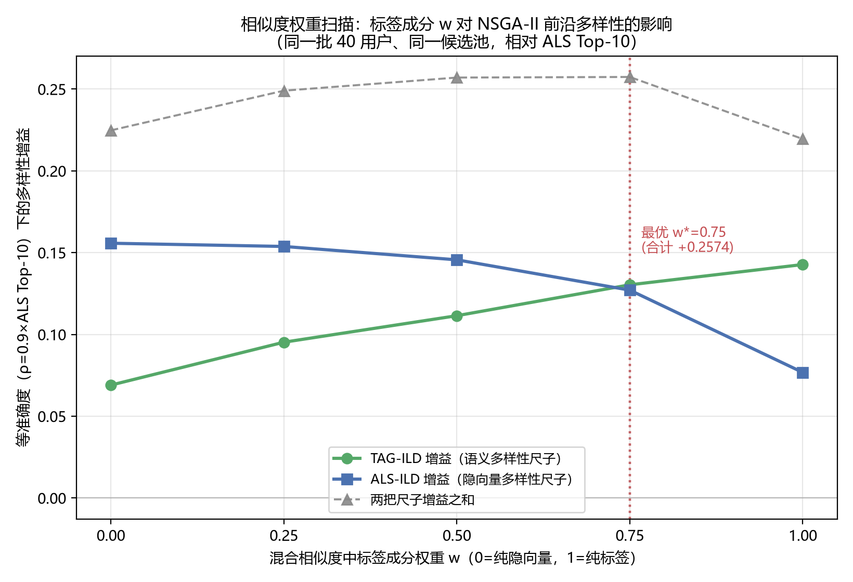
04 收「大」· 权重平台区
为什么推荐 w = 0.5：平台区内等权、可解释
· 语义尺子（TAG-ILD）：增益随 w 单调上升（+0.069 → +0.143）；
· 隐向量尺子（ALS-ILD）：增益单调下降（+0.156 → +0.077）；
· 合计：倒 U 形，最高点 w=0.75（+0.2574），w=0.5 只差 0.0003（+0.2571）；
· 跨门槛复检（ρ=0.85 / 0.95）：w=0.5 两胜一负（唯一失利仅差 0.0003）；
· 两条线收敛：多样性线 w=0.5 与准确度线 α=0.5 —— 统一取 0.5。
推荐 w = 0.5 · 平台区 [0.5, 0.75]
图：相似度权重扫描 —— 等准确度 ρ=0.90 下多样性增益（40 用户平均）
Steam 推荐系统 × 用户标签画像 · 协同汇报（8 分钟 · 大 → 小 → 大）
11
Notes:
【第 11 页 · 收大 · 权重平台区 · 约 40 秒】
这张图把权重扫描画成三根线：语义增益单调升、隐向量增益单调降、合计是倒 U。最高点在 w=0.75（+0.2574），w=0.5 只差 0.0003（+0.2571）——所以平台区是 0.5 到 0.75，推荐等权的 w=0.5。

Slide 12
05 小结
三句话带走 + 现场演示入口
协同可行 · 接口干净
混合最佳 · 无命中代价
两条线 · 收敛到 0.5
· 标签矩阵一次产出；
· 推荐侧原产物零改动；
· 演示站一键复现全部数字。
· 合计增益 +0.257 为三模式最高；
· 命中差异在 3~4 / 40 噪声级；
· 多样性 +16%、准确度 −3%。
· 多样性线推荐 w = 0.5；
· 准确度线推荐 α = 0.5；
· 平台区 [0.5, 0.75] 内等权取值。
现场演示 · 本机一键启动（完全离线）
· 启动演示.cmd → 浏览器自动打开：画像页 / 推荐页 / 报告页（127.0.0.1:4319）；
· 40 用户 × 6489 游戏 × 5 模式可交互：帕累托前沿、膝点对比、标签解释、案例切换；
· 页面数字与本次汇报逐位一致（构建脚本三重校验，差 0.00e+00）。
Steam 推荐系统 × 用户标签画像 · 协同汇报（8 分钟 · 大 → 小 → 大）
12
Notes:
【第 12 页 · 小结 + 演示入口 · 约 30 秒】
三句话带走：协同可行、接口干净；混合最佳、没有命中代价；两条线统一收敛在 0.5。演示站在本机一键启动、完全离线，页面数字与今天讲稿逐位一致——需要的话可以现场演示。

Slide 13
06 局限与展望
诚实边界：这些结论的适用范围
局限
展望
· 多样性线仅 40 个演示用户、单一随机种子（42），未做多种子重复与显著性检验；
· ILD 是「列表内两两平均」的代理指标，指标改善不等于体验改善；
· 三个案例是从分布筛出的示范，收益幅度因人而异（A：−7.1%，C：−3.7%）；
· 标签矩阵受知识库覆盖限制：约 3.2 万款背景目录之外的标签取中性权重。
· 补多种子重复，把 40 用户扩到全量 11.2 万用户的离线验证；
· 引入新颖度 / 覆盖率目标，观察三维 Pareto 前沿的结构变化；
· 结合 STA 的流式链路（Kafka + Flink + Redis），探索在线重排序与实时权重刷新；
· 现场演示可核验：所有页面数字与讲稿逐位一致。
Steam 推荐系统 × 用户标签画像 · 协同汇报（8 分钟 · 大 → 小 → 大）
13
Notes:
【第 13 页 · 局限与展望 · 约 20 秒】
诚实说边界：40 用户、单一随机种子；ILD 是代理指标；案例收益因人有差异。下一步补多种子重复、扩到全量 11.2 万用户验证，并引入第三个目标看三维前沿。

Slide 14
谢谢聆听
敬请批评指正 · Q & A
现场演示：启动演示.cmd → 127.0.0.1:4319（完全离线，断网可用）
Notes:
【第 14 页 · 谢谢聆听 · 约 10 秒】
我的汇报到这里，谢谢大家，欢迎批评指正。

Slide 15
备份页 · 被问才讲
备份 1：指标口径与复算校验
RelDCG@10 = mean( rel / log2( rank + 1 ) )
训练交互置 −inf、逐用户 min-max 归一；rank = 1..10
ILD@10 = 1 − 2 · triu( V·Vᵀ, 1 ).sum() / ( K·(K−1) )
行向量 L2 归一；V 可为隐向量或标签矩阵（两把尺子）
第二目标 = ( 1 − w ) · ALS-ILD + w · TAG-ILD
膝点 = argmax( RelDCG × ILD )；门槛 = ρ × 用户 ALS Top-10 的 RelDCG
复算校验（构建脚本三重校验）
· 膝点均值与 sim_w_sweep.json 逐位一致（差 0.00e+00）；
· 第二目标逐点复算最大偏差 5e-06；
· ALS Top-10 指标差 ≤ 5e-05；
· 6489 / 6489 游戏名 100% 覆盖。
· 门槛扫描：ρ 取 0.85 / 0.90 / 0.95 三档复检，主口径 ρ = 0.90；
· 相关度只依赖 ALS 分数、跨模式天然可比 —— 「换尺子自证」会被另一把尺子直接暴露；
· 数据哈希：web-data/meta.json 的 provenance 记录 15 个源文件指纹，可完整重跑。
Steam 推荐系统 × 用户标签画像 · 协同汇报（8 分钟 · 大 → 小 → 大）
B1
Notes:
【第 15 页 · 备份 1 · 口径与公式 · 备用页（被问才讲）】
备用页：指标口径与复算校验。如果问到公式细节，这页给出 RelDCG、ILD、第二目标、膝点的完整定义与校验结果（逐位一致）。

Slide 16
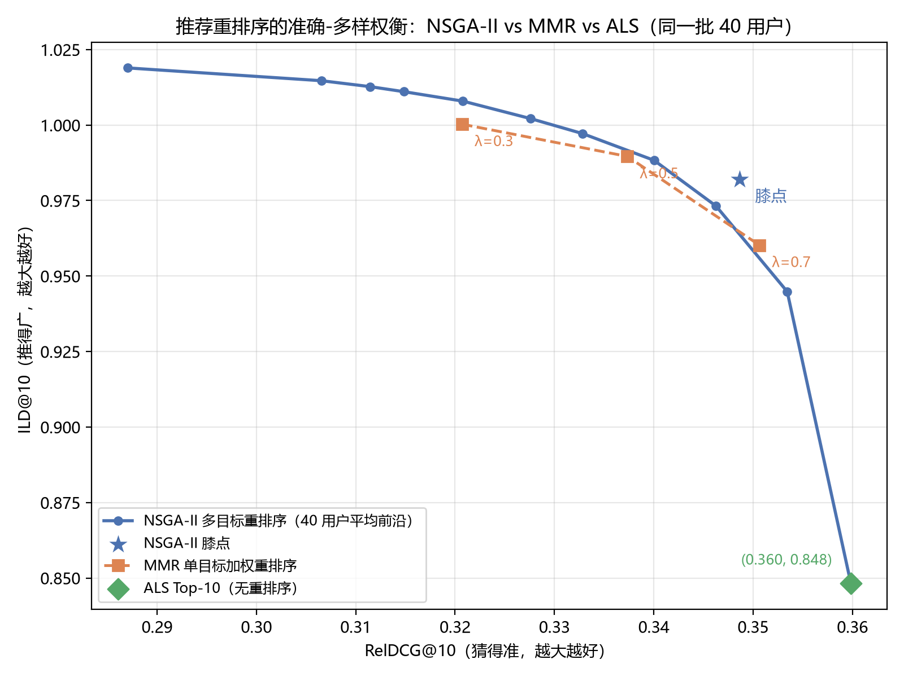
备份页 · 被问才讲
备份 2：NSGA-II 管线与 MMR 对照
· 管线：ALS 128 维隐向量全域打分 → 每用户 top-300 候选池；
· 演化：种群 150、60 代；非支配排序 + 拥挤度保持多样性；
· 产出：一次运行得到整条 Pareto 前沿（1476 ~ 2582 点），膝点自动选取；
· 对照：MMR 单目标加权（λ=0.3 / 0.5 / 0.7）只能得到单点，且都落在 NSGA-II 前沿下方；
· 结论依据：多目标一次求解 —— 无需为每个权衡重新调参重跑。
图：NSGA-II vs MMR vs ALS（同一批 40 用户平均前沿）
Steam 推荐系统 × 用户标签画像 · 协同汇报（8 分钟 · 大 → 小 → 大）
B2
Notes:
【第 16 页 · 备份 2 · NSGA-II 细节 · 备用页（被问才讲）】
备用页：NSGA-II 管线与 MMR 对照。如果问到「为什么不用 MMR」，这页看图：NSGA-II 一次运行得到整条前沿，MMR 只能给单点、且都在前沿下方。

Slide 17
备份页 · 被问才讲
备份 3：数据来源与复现方式
数据来源与规模
复现与校验
· 推荐侧（BDS）：原始评论 779.3 万条（1.24 GB）→ 6 步清洗 → 95.4 万交互对；
· 矩阵：112,707 用户 × 6,489 游戏，非零元 731,205（密度 0.100%）；
· 画像侧（STA）：catalog 31,970 款带标签游戏；67,894 份画像、819 万行明细（32 分区）；
· 标签库：候选池 100% 覆盖、平均 10.8 标签 / 款、共 337 种；
· 演示快照：40 用户 × 5 模式推荐结果 + 前端数据（web-data/）。
· 快照哈希：meta.json 的 provenance 记录 15 个源文件指纹；
· 构建脚本 tools/build_reco_data.py 可重跑（含三重校验）；
· 演示站：启动演示.cmd 一键启动（内置 Node 运行时，完全离线）；
· 页面：画像页 / 推荐页 / 报告页 均在 127.0.0.1:4319；
· 断网可用 —— 仅推荐卡上的 Steam 商店链接在点击时联网。
· 术语：w = 标签成分权重；ρ = 等准确度门槛；膝点 = argmax(RelDCG × ILD)；ILD = 列表内两两平均距离（0 相同、1 完全多样）。
Steam 推荐系统 × 用户标签画像 · 协同汇报（8 分钟 · 大 → 小 → 大）
B3
Notes:
【第 17 页 · 备份 3 · 数据与复现 · 备用页（被问才讲）】
备用页：数据来源与复现方式。如果问到数据规模或如何复现，这页给出两端数据量级、快照哈希与演示站的启动方式。

